Slide 1
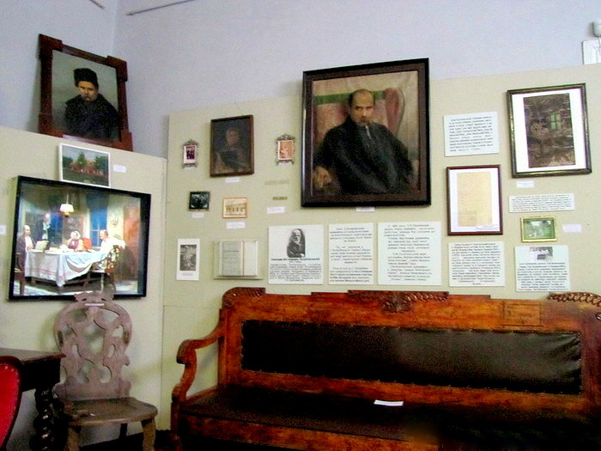
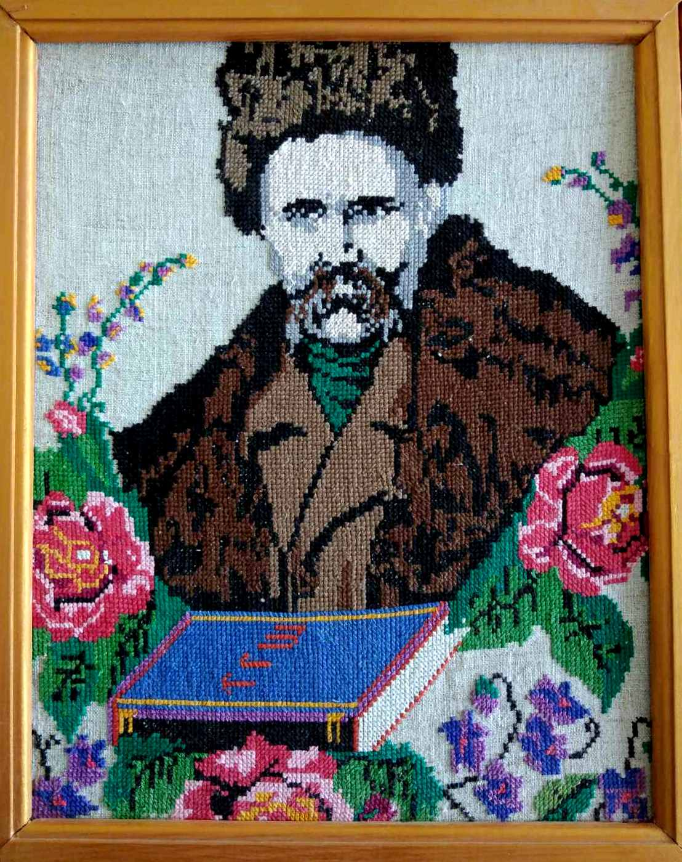
«Конотопщина у художній творчості Т.Г. Шевченка»

Slide 2
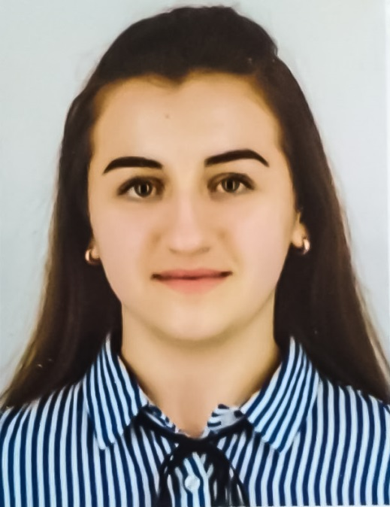
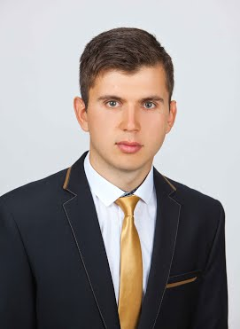
Автор:
Тарасенко Валерія Русланівна,
учениця 9-А класу, Конотопської загальноосвітньої школи
І-ІІІ ступенів № 10 Конотопської міської ради Сумської області
Науковий керівник:
Клименко Антон Сергійович,
вчитель історії Конотопської загальноосвітньої школи
І-ІІІ ступенів № 10 Конотопської міської ради Сумської області

Slide 3
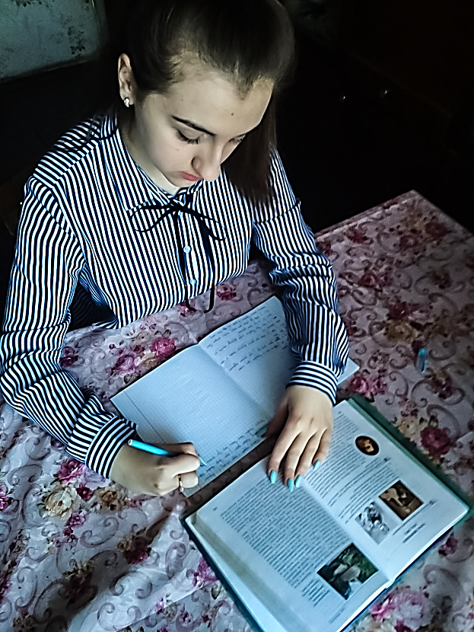
Мета дослідження – визначити особливості життєвого шляху та художньої творчості Т.Г. Шевченка пов’язаних з перебуванням митця на Конотопщині (серпень 1859 р.).

Slide 4
Для досягнення поставленої мети необхідно вирішити наступні завдання:
1.Виокремити діячів Конотопського краю, що мали дружні або ділові зв’язки з Т.Г. Шевченком.
2.Встановити причини відвідування Конотопщини Т.Г.Шевченком.
3.Визначити художні твори, що мають зв'язок з періодом перебуванням митця на Конотопщині.
4.Поповнити шкільний музейний куточок створеним власноруч експонатом, присвяченим славетному українському Кобзарю.
5.Проаналізувати особливості вшанування діяльності Т.Г.Шевченка в м. Конотоп Сумської області.

Slide 5
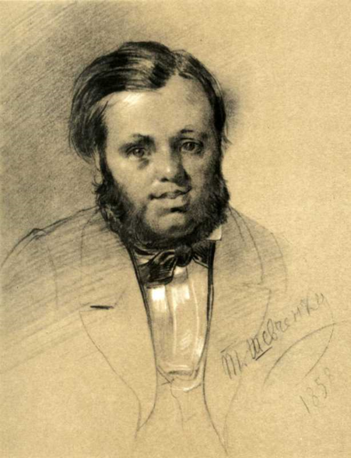
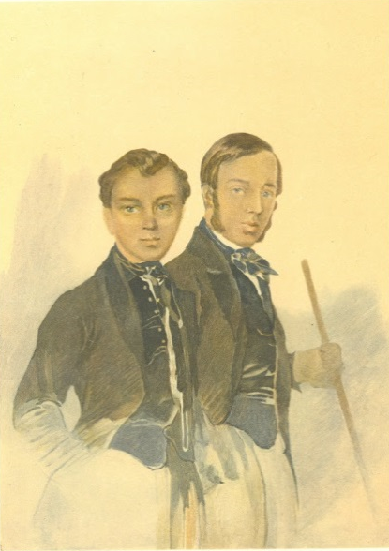
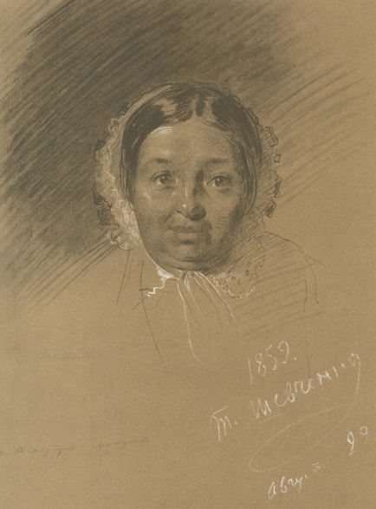
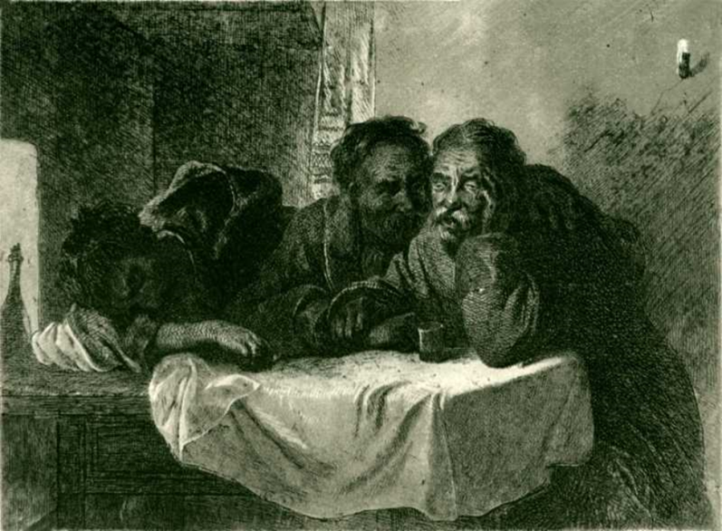
Об’єкт дослідження – життєвий шлях та художня творчість Т.Г. Шевченка.
Предмет дослідження – особливості життєвого шляху та художньої творчості Т.Г. Шевченка пов’язаних з перебуванням митця на Конотопщині (серпень 1859 р.).

Slide 6
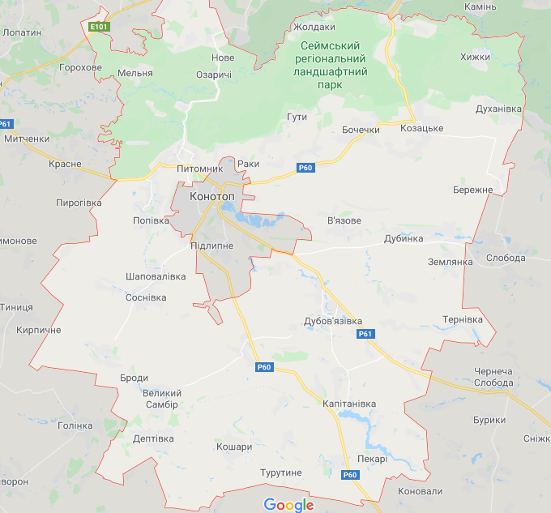
Т.Г. Шевченко на Конотопщині
Гирявка (нині с. Шевченкове) – населені пункти Конотопщини, які відвідав Т.Г. Шевченко
Гирявка

Slide 7
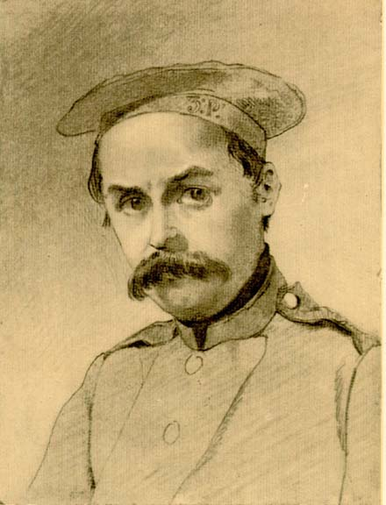
Автопортрет Тараса Григоровича Шевченка, Орськ, 1847 р.
Перший художній твір періоду заслання 1847-1857 рр.
Нині берігається у Національному музеї Тараса Шевченка (м.Київ).

Slide 8
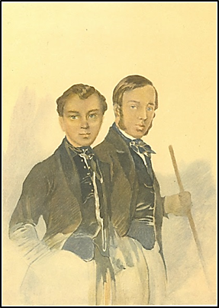
Портрет братів Федора Матвійовича та Михайла Матвійовича Лазаревських, Оренбург, 1849 р.
Нині зберігається у літературному музеї «Пушкинский дом» (м. Санкт-Петербург).

Slide 9
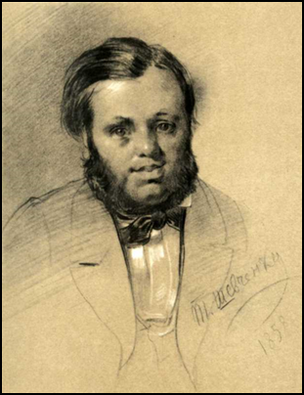
Портрет Михайла Матвійовича Лазаревського, Санкт-Петербург, 1858 р.
Нині зберігається у Національному музеї Тараса Шевченка (м.Київ).

Slide 10
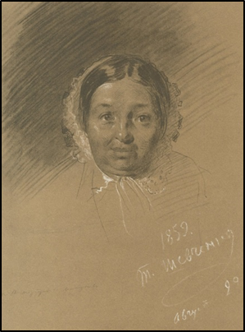
Портрет Афанасії Олексіївни Лазаревської, с. Гирявка, 1859 р.
Нині зберігається у Національному музеї Тараса Шевченка (м.Київ).

Slide 11
Офорт Т.Г. Шевченка «Приятелі», подарований Афанасії Лазаревській, Санкт-Петербург, 1859 р.
Нині зберігається у Національному музеї Тараса Шевченка
(м. Київ).

Slide 12
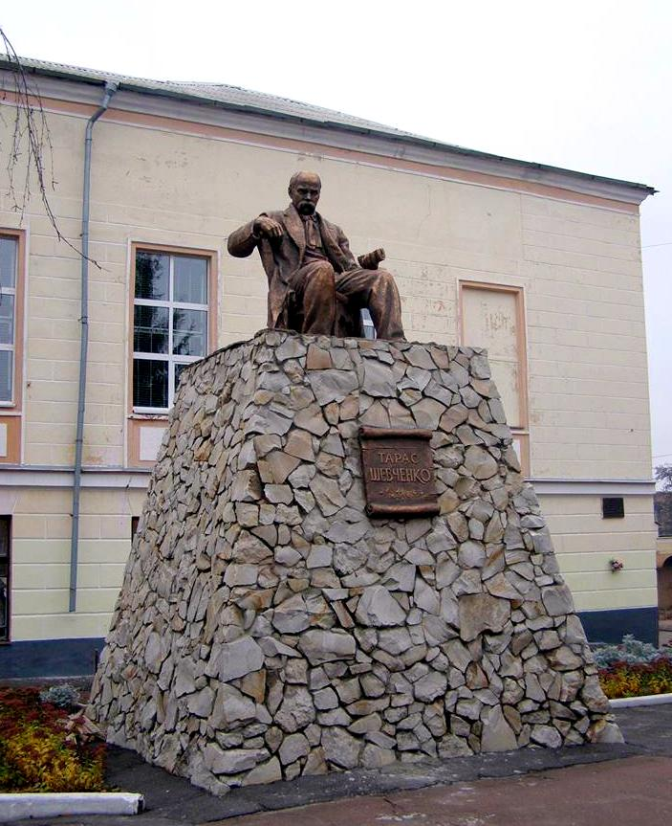
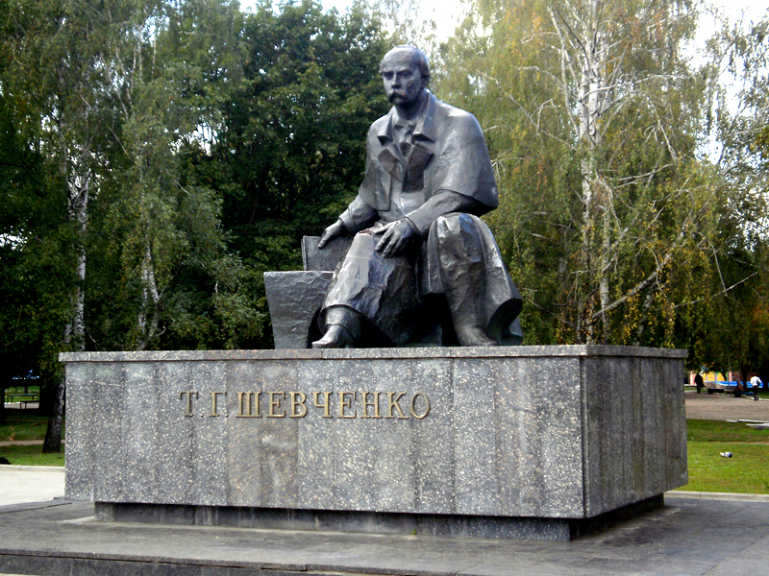
Пам’ятники Т.Г. Шевченку, встановлені на проспекті Миру та проспекті Червоної Калини, м. Конотоп
Проспект Червоної Калини
Скульптор І. М. Мельгунов, 1939 р.
Проспект Миру
Скульптор Б. С. Смотров, 1993 р.

Slide 13
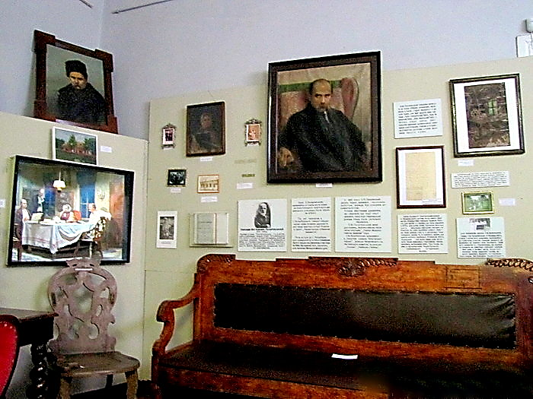
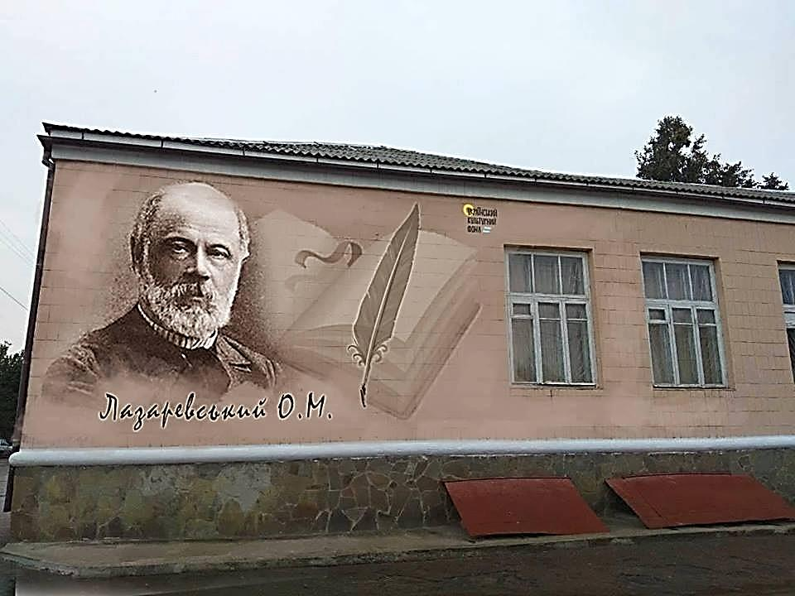
Постійно діюча експозиція Конотопського міського краєзнавчого музею ім. О.М. Лазаревського, присвячена Т.Г. Шевченку

Slide 14
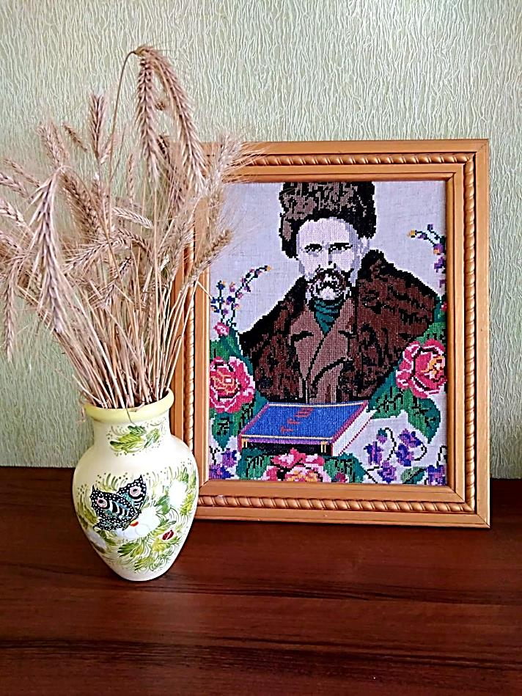
Портрет Т.Г. Шевченка, створений власноруч для експозиції шкільного музейного куточку (техніка «вишивка бісером»)

Slide 15
Висновки
1. Виокремлено діячів Конотопського краю, що мали дружні або ділові зв’язки з Т.Г. Шевченком.
2. Встановлено причини відвідування Конотопщини Т.Г.Шевченком.
3. Визначено художні твори, що мають зв'язок з періодом перебуванням митця на Конотопщині.
4. Поповнено шкільний музейний куточок створеним власноруч експонатом, присвяченим славетному українському Кобзарю.
5. Проаналізовано особливості вшанування діяльності Т.Г.Шевченка в м. Конотоп Сумської області.

Slide 16
Дякую за увагу !

